Slide 1
Diffusion Model in Recommendation
（2024)
Reported by Ke Gan

Slide 2
1. Introduction
2. Approach
3. Experiments

Slide 3
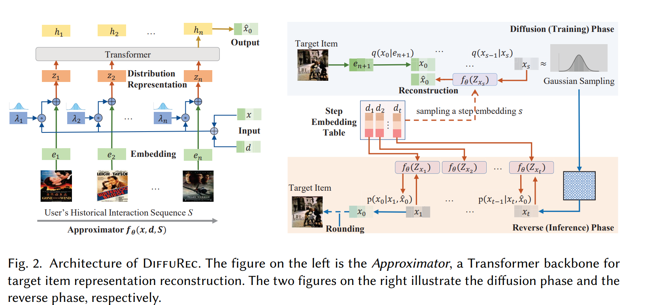
Code:https://github.com/WHUIR/DiffuRec
Notes:
将目标项目嵌入融合到历史交互项目表示生成中。因此，可以引入用户当前偏好作为目标项目预测的辅助信号，也可以注入一些不确定性。

Slide 4
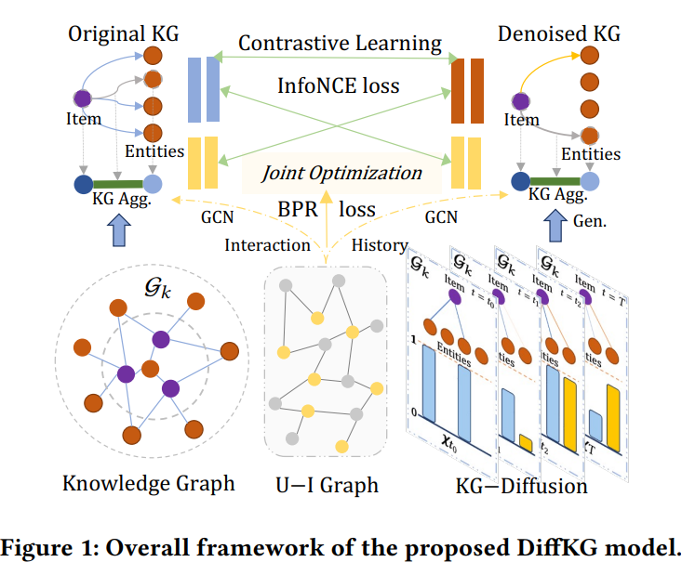
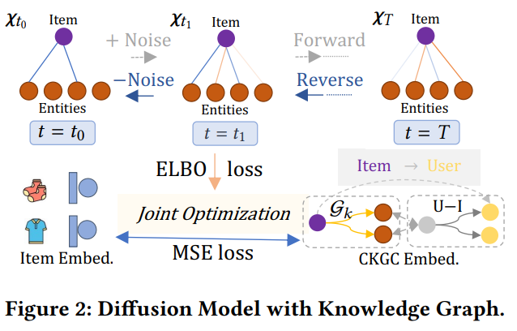
Code:https://github.com/HKUDS/DiffKG

Slide 5
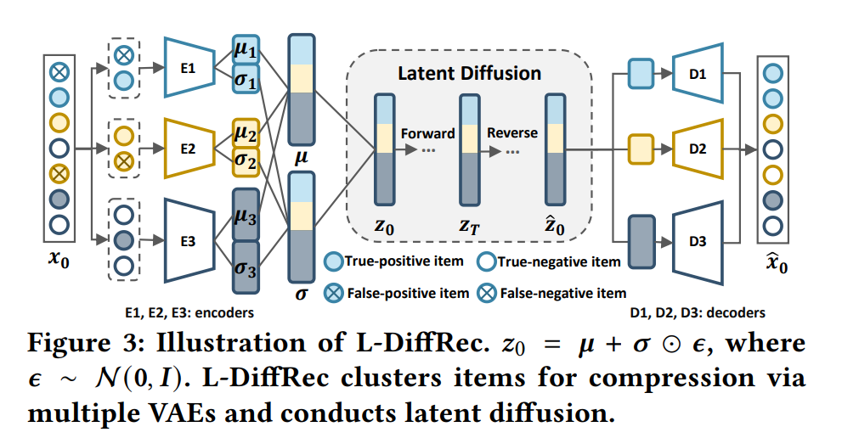
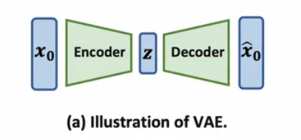
GitHub - YiyanXu/DiffRec: Diffusion Recommender Model
Notes:
L-DiffRec 首先基于物品表示（LightGCN 训练所得）采用 k-means 对物品进行聚类，
根据聚类结果将交互历史进行相应划分，进一步通过多个编码器对每类交互进行维度压缩，随后在隐空间中进行扩散模型的前向与反向过程，再通过多个解码器映射回真实维度进行排序与推荐。
方法显著降低了用于部署大规模推荐系统的扩散模型的参数规模和内存成本。
T-DiffRec使用时间感知reweighting策略，为最近的用户交互分配更大的权重

Slide 6
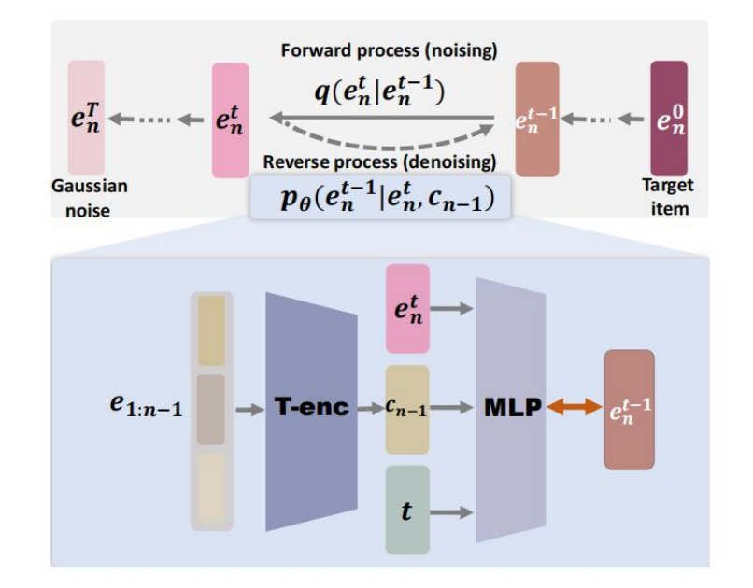
Code:https://github.com/YangZhengyi98/DreamRec
Notes:
具体来说，在给定历史item序列的情况下，DreamRec 的正向过程会逐渐向target item的表征中添加噪声，并几乎成为噪声，
而反向过程则会在历史交互引导下逐渐去噪高斯噪声，从而生成与历史交互一致的理想item。
其中，我们通过对将历史序列通过Transformer编码来建立历史引导，从而使每个序列的理想item都具有特殊性。
因此，DreamRec 具有直接模拟用户偏好的优点，而无需依赖分类和负采样。

Slide 7
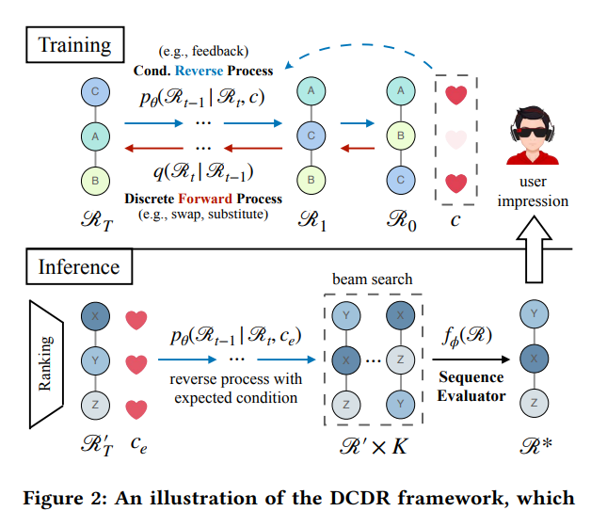
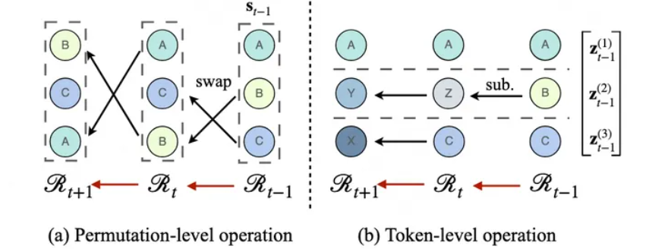

Slide 8
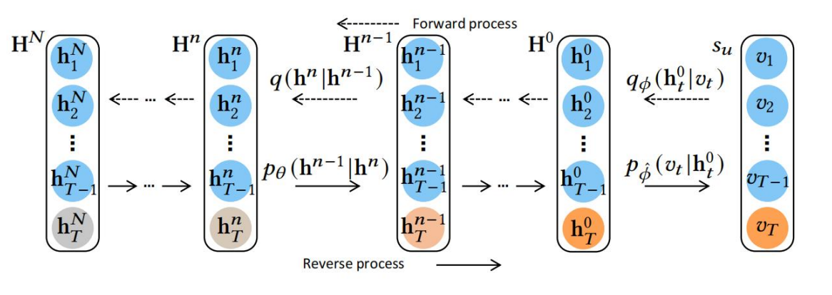
Notes:
只对目标item而不是整个序列进行去噪，作者认为这更适合于序列推荐
论文在正向过程中增加了一个额外的转换，将离散的item映射为隐藏表示（hidden representation）。
在反向过程中，添加了另一个转换，通过使用一个线性layer，将item的隐藏表示转换回概率分布。目标函数中还引入了一个额外的KL散度项，以控制这个额外转换过程。

Slide 9
Thank you!

